Slide 1


3.1 propiedades de tipos y objetos
Alumno: Tania Torres Alvarado
Facultad: Ingeniería en Computo.
Sexto semestre
Profesor: ing. Uziel Trujillo colón

Slide 2
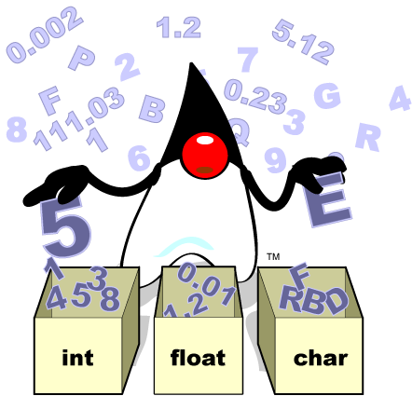
¿qué es una tipo de dato?
Es un atributo de los datos que indica al ordenador (y/o al programador) sobre la clase de datos que se va a trabajar. Esto incluye imponer restricciones en los datos, como qué valores pueden tomar y qué operaciones se pueden realizar.

Slide 3
Tipo de dato
La asignación de tipos a los datos tiene dos objetivos principales:
Por un lado, detectar errores en las operaciones
Por el otro, determinar cómo ejecutar estas operaciones
La mayor parte de los lenguajes de programación permiten al programador definir tipos de datos adicionales, normalmente combinando múltiples elementos de otros tipos y definiendo las operaciones del nuevo tipo de dato

Slide 4
¿Qué es un objeto?
Un objeto es una unidad dentro de un programa de computadora que consta de un estado y de un comportamiento, que a su vez constan respectivamente de datos almacenados y de tareas realizables durante el tiempo de ejecución. Un objeto puede ser creado instanciando una clase, como ocurre en la programación orientada a objetos, o mediante escritura directa de código y la replicación otros objetos, como ocurre en la programación basada en prototipos.

Slide 5
objetos
Un objeto se caracteriza por varios conceptos:
Identidad
Comportamiento
Estado

Slide 6
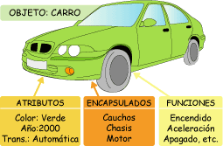
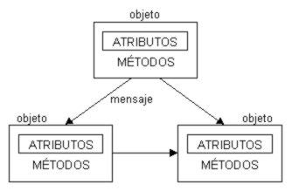
objetos

